Slide 1
上节课重点
显微镜“三低状态”：
1）物镜调到“4倍镜或者空档”；
2）载物台调到“最低位置” ；
3）光强调到“最低强度” ；

Slide 2

第一次作业总结
1 细胞图在实验报告纸上布置不合理。
2 实验报告必须用2H铅笔。
3 线条不圆润，不连贯。
4 没有标明放大倍数；点不自然。
5 最关键一点：生物图中各部分比例不符合实际。

Slide 3
实验二植物组织、植物营养器官观察与分析
植 物 组 织
1、分生组织
2、成熟组织

Slide 4
实验二植物组织、植物营养器官观察与分析
植 物 组 织
顶端
侧生
居间
维管形成层
按存在部位分
木栓形成层
1、分生组织
原分生
原表皮
按来源和性质分
基本分生组织
初生
原形成层
次生
束间形成层
木栓形成层

Slide 5
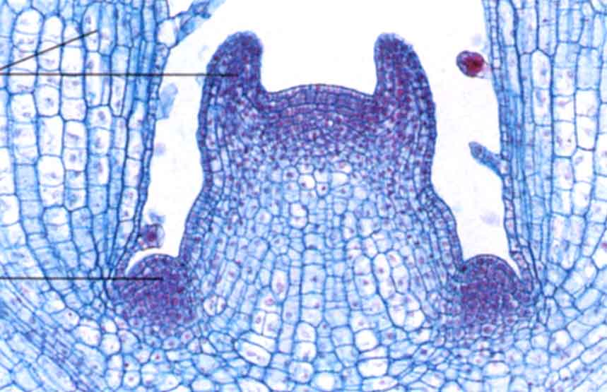
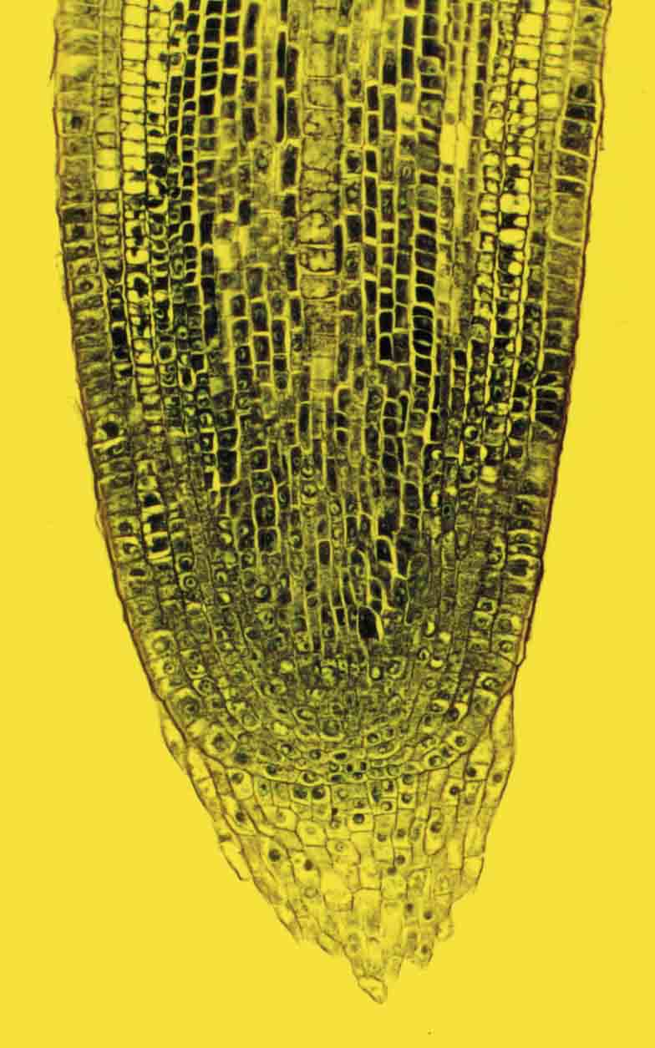
顶端分生组织
Root tip
Shoot tip
Shoot tip
Shoot tip
顶端分生组织

Slide 6
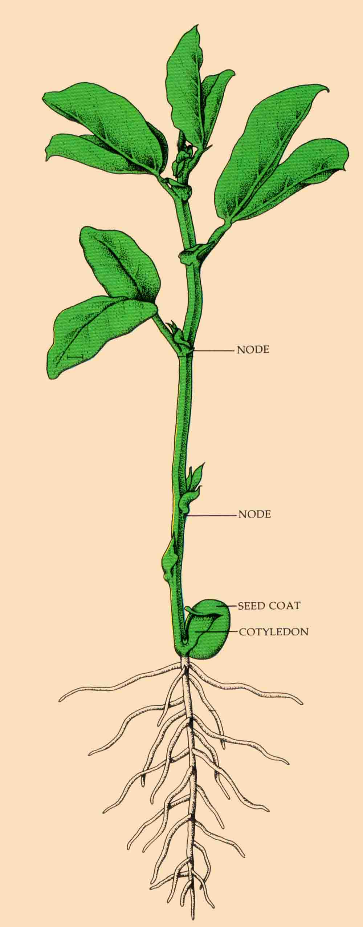
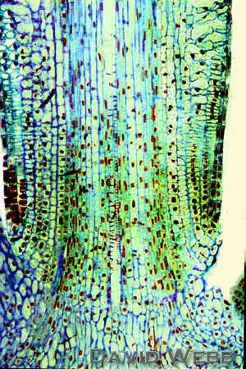
居间分生组织 Intercalary meristem
居间分生组织

Slide 7
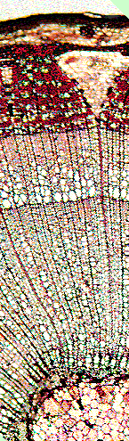
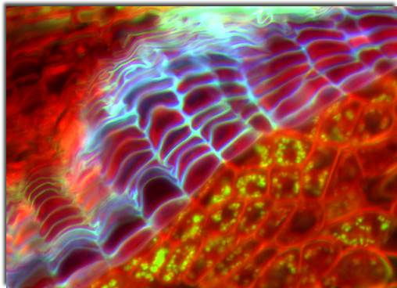
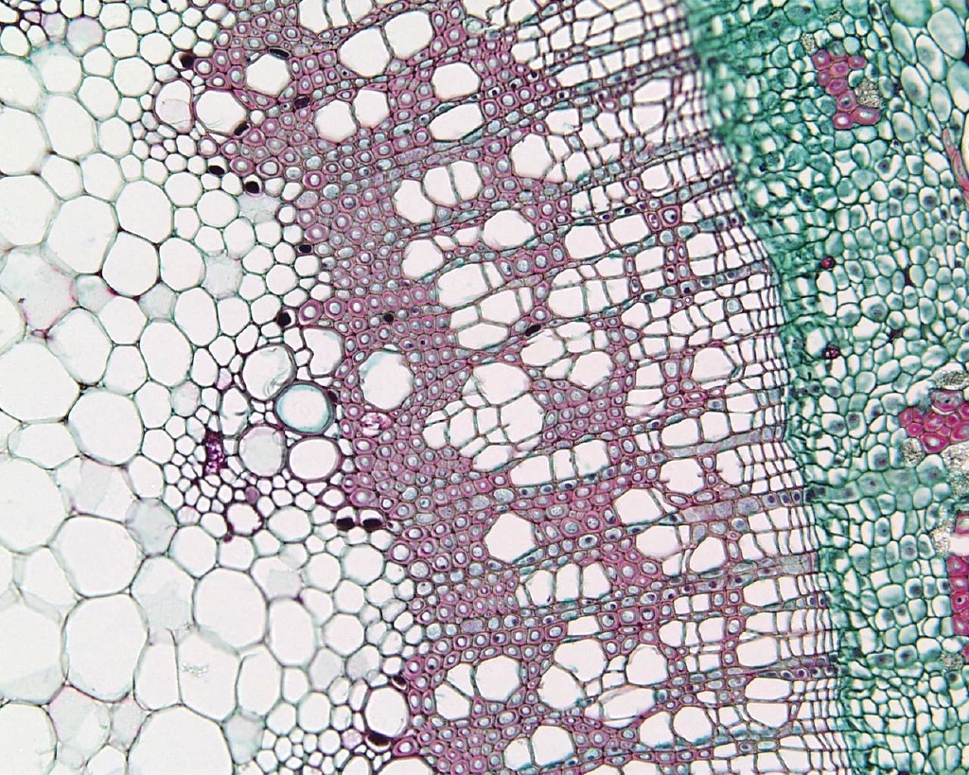
木栓形成层
形成层
侧生分生组织

Slide 8
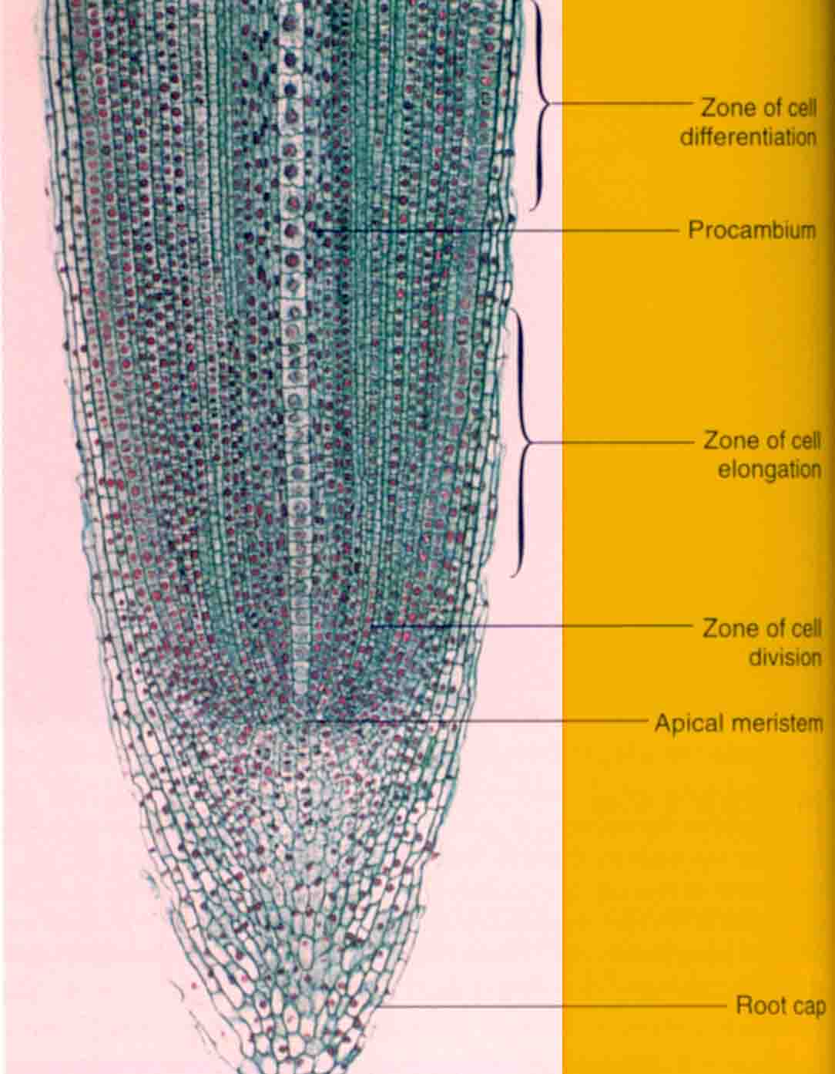
原形成层
Procambium
初 生 分 生 组 织
基本分生组织
Ground meristem
原表皮层
Protoderm
顶端分生组织
（原分生组织）

Slide 9
保护组织
表皮
吸收
同化
储藏
通气
传递细胞
周皮
营养组织 基本组织
厚壁
机械组织
、成熟组织
厚角
导管 管胞
输导组织
筛管 伴胞
分泌结构（内、外）

Slide 10
2.1. 保护组织
保护组织：
植物体器官表面起保护作用的组织
功能：保护内部组织，防止水分过度散失
保护组织包括：表皮和周皮
  表皮：原表皮分化而来
    特点：细胞排列紧密，外壁较厚而角质化

Slide 11
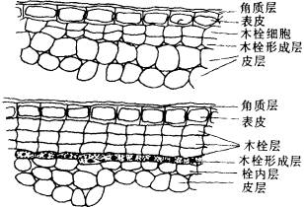
2.1. 保护组织
  周皮：由木栓层、木栓形成层和木栓内层组成
    特点：多层细胞构成，无细胞间隙，高度栓化
周皮

Slide 12
2.2 基本组织
基本组织、营养组织、薄壁组织
特点：细胞体积大，壁较薄，细胞间隙大
功能：
  吸收组织
  同行组织
  贮藏组织
  通气组织
  传递细胞

Slide 13
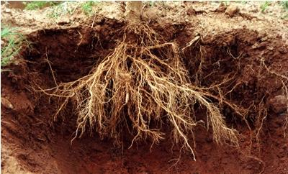
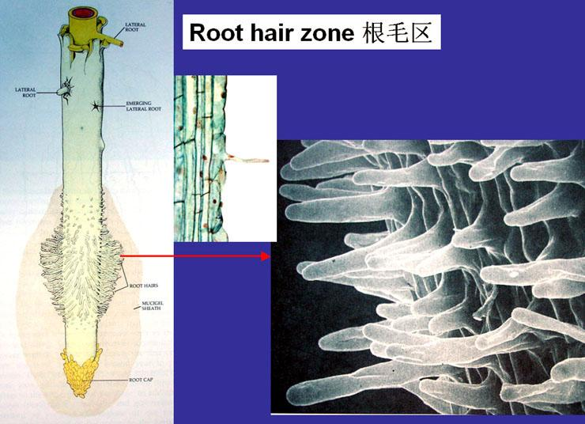
2.2 基本组织
功能（1）：
  吸收组织: 吸收水和养分, 例如: 根毛

Slide 14
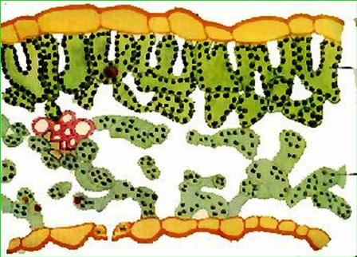
2.2 基本组织
功能（2）：
  同化组织:
    光合作用
含大量叶绿体

Slide 15
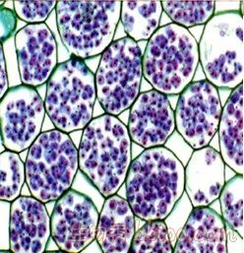
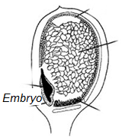
2.2 基本组织
淀粉细胞
功能（3）：
  贮藏组织: 储藏营养物质
    胚乳细胞
    淀粉细胞
胚乳细胞

Slide 16
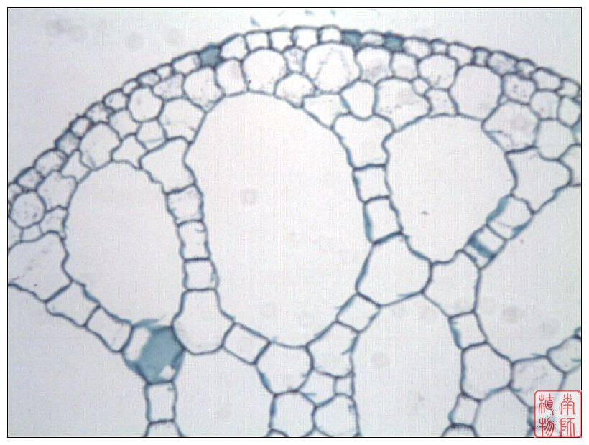
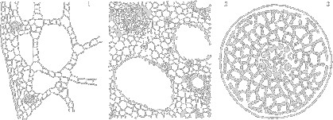
2.2 基本组织
功能（4）：
  通气组织: 通气; 具有发达细胞间隙的薄壁细胞组成
Notes:
水生被子植物的通气薄壁组织，在体内形成一个相互贯通的通气系统。使叶营光合作用而产生的氧气能通过通气系统进入根

Slide 17
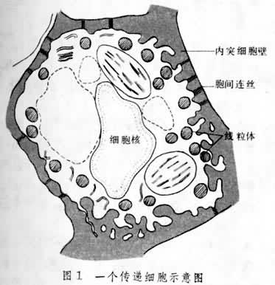
2.2 基本组织
功能（5）：
  传递细胞: 物质的短距离传递
    细胞壁内凸生长
    核大
    线粒体多
    胞间连丝多

Slide 18
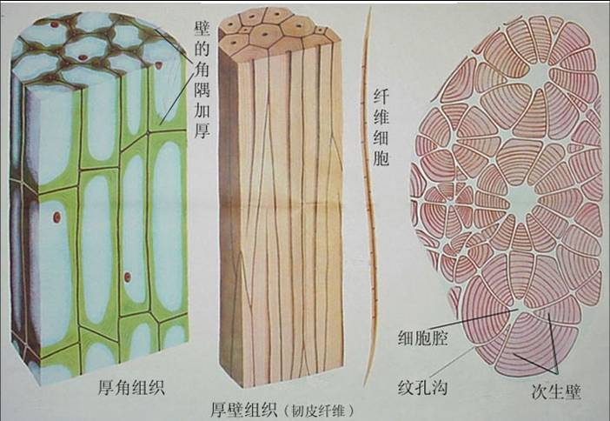
2.3. 机械组织
功能：在植物体内起巩固和支持作用
特点：细胞壁加厚
分类：
  厚角组织: 活细胞，分布于幼茎和叶柄
  厚壁组织: 成熟细胞为死细胞，有加厚的次生壁
      纤维
      石细胞

Slide 19
2.4. 输导组织
输导组织：植物体内运输水分和物质的组织
分为两大类：
  导管和管胞：运输水分和溶于水的矿物质
  筛管和筛胞：运输有机养分

Slide 20
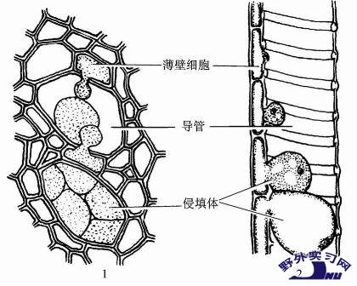
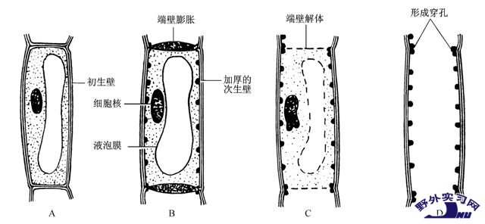
2.4. 输导组织
导管和管胞:
  木质部的主要组织
  导管：长形细胞纵向连接而成，细胞的次生壁加厚，细胞木质化
导管分子前身，无次生壁形成
细胞体积增至最大程度，细胞核增大，次生壁物质开始沉积
次生壁加厚完成，液泡膜破裂，细胞核变形，壁端处部分解体
导管分子成熟，原生质体消失，次生加厚壁之间的初生壁已部分水解，两端形成穿孔

Slide 21
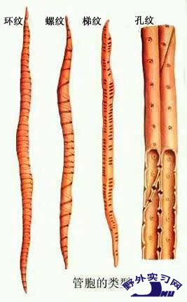
输导组织
导管和管胞:
  木质部的主要组织
    管胞：两端斜尖,
    长梭形细胞连接而成，
    细胞壁加厚
    蕨类植物和裸子植物唯一输水结构特点: 直径小, 两端不形成穿孔,靠细胞壁上的纹孔相连

Slide 22
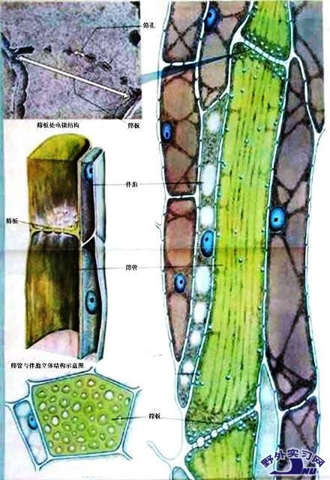
2.4. 输导组织
筛管 ：
筛胞：蕨类植物和裸子植物
筛板

Slide 23
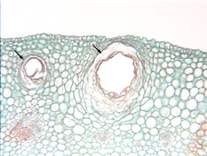
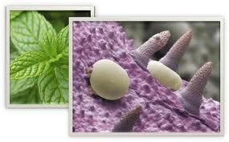
2.5. 分泌组织
分泌组织: 具有分泌树脂, 油, 蜜汁等特殊物质的细胞群
根据部位和分泌物是否排出体外, 分为:
  外分泌结构: 植物体的表面,分泌物排出体外
  内分泌结构:植物体内,分泌物聚积在细胞里或细胞间隙
薄荷的油囊
柑橘的油囊

Slide 24
实验内容
1）永久装片:
南瓜茎横切 （表皮、皮层、维管束、导管、筛管、筛板）
南瓜茎纵切 （导管、筛管、筛板）
玉米茎横切 （表皮、皮层、维管束及其排列方式）
菊芋茎横切 （表皮、皮层、维管束、导管、筛管、筛板）
蚕豆幼根横切（表皮、皮层、内皮层（凯氏带：条形）、中柱鞘、木质部）
小麦根横切 （表皮、皮层、内皮层（凯氏带：马蹄形）、中柱鞘、木质部）
夹竹桃叶横切（栅栏组织、海绵组织）
水稻叶横切 （维管束、运动细胞）
菹草叶横切 （通气组织）
2）临时装片的制作
梨（石细胞）
白菜叶下表皮（气孔）

Slide 25
实验报告
绘白菜叶下表皮细胞图（含1个气孔）

Slide 26
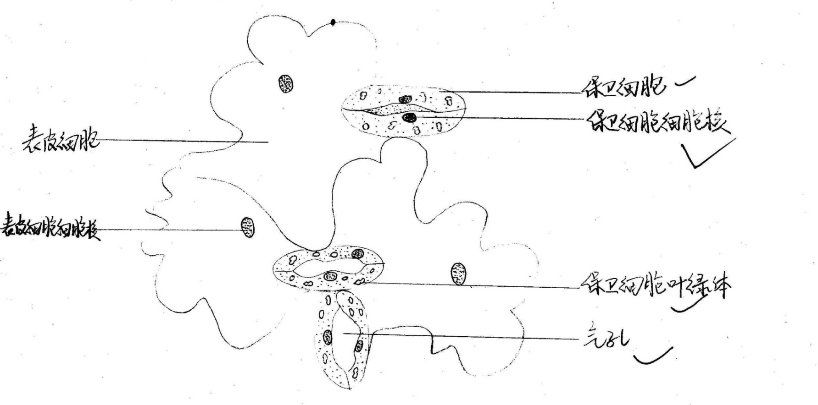
实验报告范例
蚕豆叶表皮细胞生物图

